Slide 2
Chapter 10 동적 비전

Slide 3
10.1 모션 분석
10.2 추적
10.3 MediaPipe를 이용해 비디오에서 사람 인식
10.4 자세 추정과 행동 분류

Slide 4
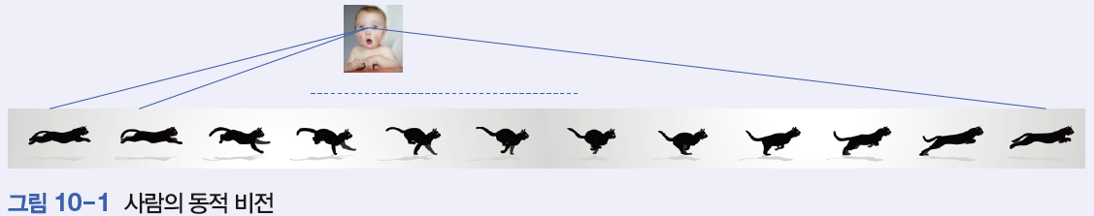
Preview
사람의 시각은 동적
아이는 연속 영상을 통해 물체가 취하는 무수히 많은 자세를 매 순간 학습 ← 사람의 비전이 심하게 변하는 환경에 강인한 이유
비디오는 일상
전세계에 설치된 10억 대의 감시 카메라
2019년 기준 분당 500시간 분량의 비디오가 유튜브에 업로드
비디오를 자동으로 인식할 수 있다면 무궁무진한 응용

Slide 5
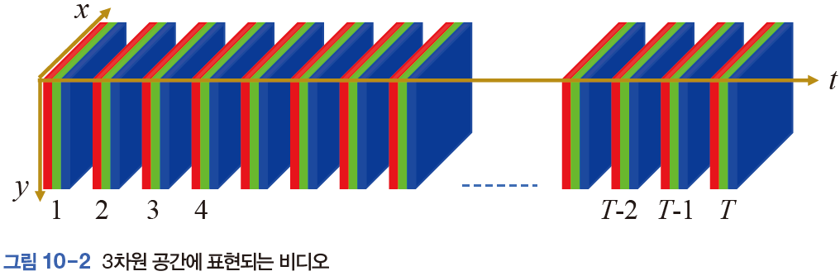
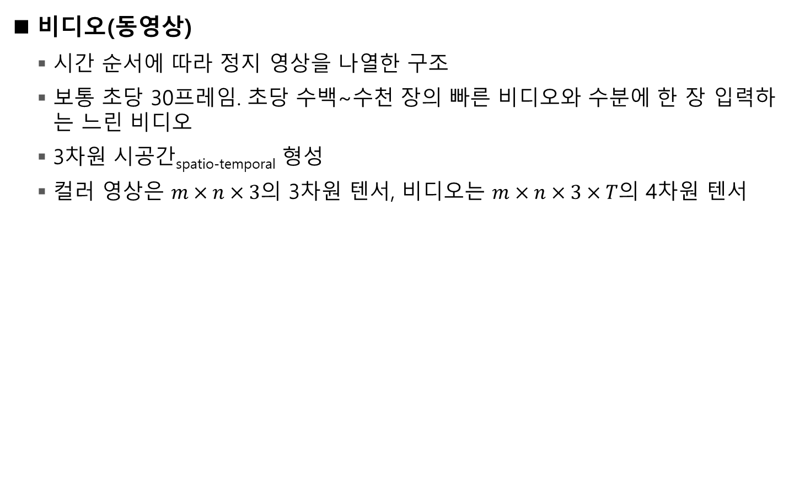
10.1 모션 분석
비디오(동영상)
시간 순서에 따라 정지 영상을 나열한 구조
보통 초당 30프레임. 초당 수백~수천 장의 빠른 비디오와 수분에 한 장 입력하는 느린 비디오
3차원 시공간_{spatio-temporal} 형성
컬러 영상은 $m×n×3$의 3차원 텐서, 비디오는 $m×n×3×T$의 4차원 텐서

Slide 6
10.1 모션 분석
초기 연구
카메라와 조명, 배경이 고정된 단순한 상황을 가정하고 차영상_{difference image} 이용
이후
일반적인 비디오 처리로 발전. 초창기에는 주로 광류를 이용한 방법이 주류
이후 딥러닝 시대로 전환
기준 프레임(배경만 두고 촬영)

Slide 7
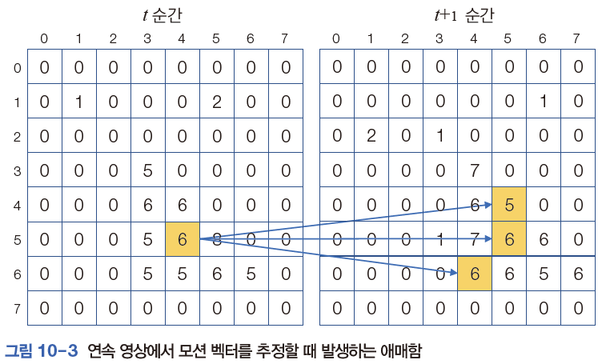
10.1.1 모션 벡터와 광류
광류_{optical flow}
움직이는 물체는 명암 변화 일으킴
명암 변화를 분석하면 역으로 물체의 모션 정보 알아낼 수 있음
화소별로 모션 벡터를 추정해 기록한 맵을 광류라고 함
모션 벡터 추정의 애매함

Slide 8
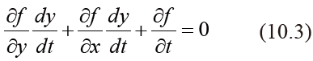
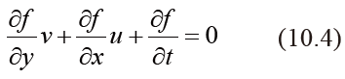
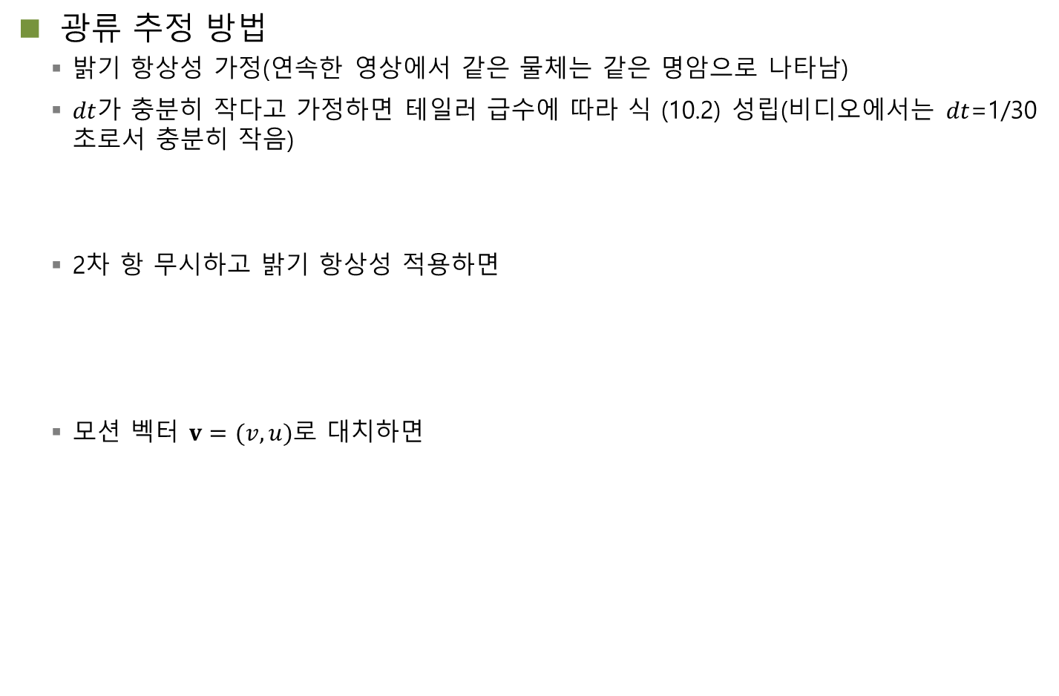
10.1.1 모션 벡터와 광류
광류 추정 방법
밝기 항상성 가정(연속한 영상에서 같은 물체는 같은 명암으로 나타남)
$dt$가 충분히 작다고 가정하면 테일러 급수에 따라 식 (10.2) 성립(비디오에서는 $dt$=1/30초로서 충분히 작음)
2차 항 무시하고 밝기 항상성 적용하면
모션 벡터 $v=(v,u)$로 대치하면
광류 조건식(대부분 알고리즘이 사용하는 일반 공식)

Slide 9
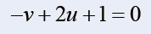
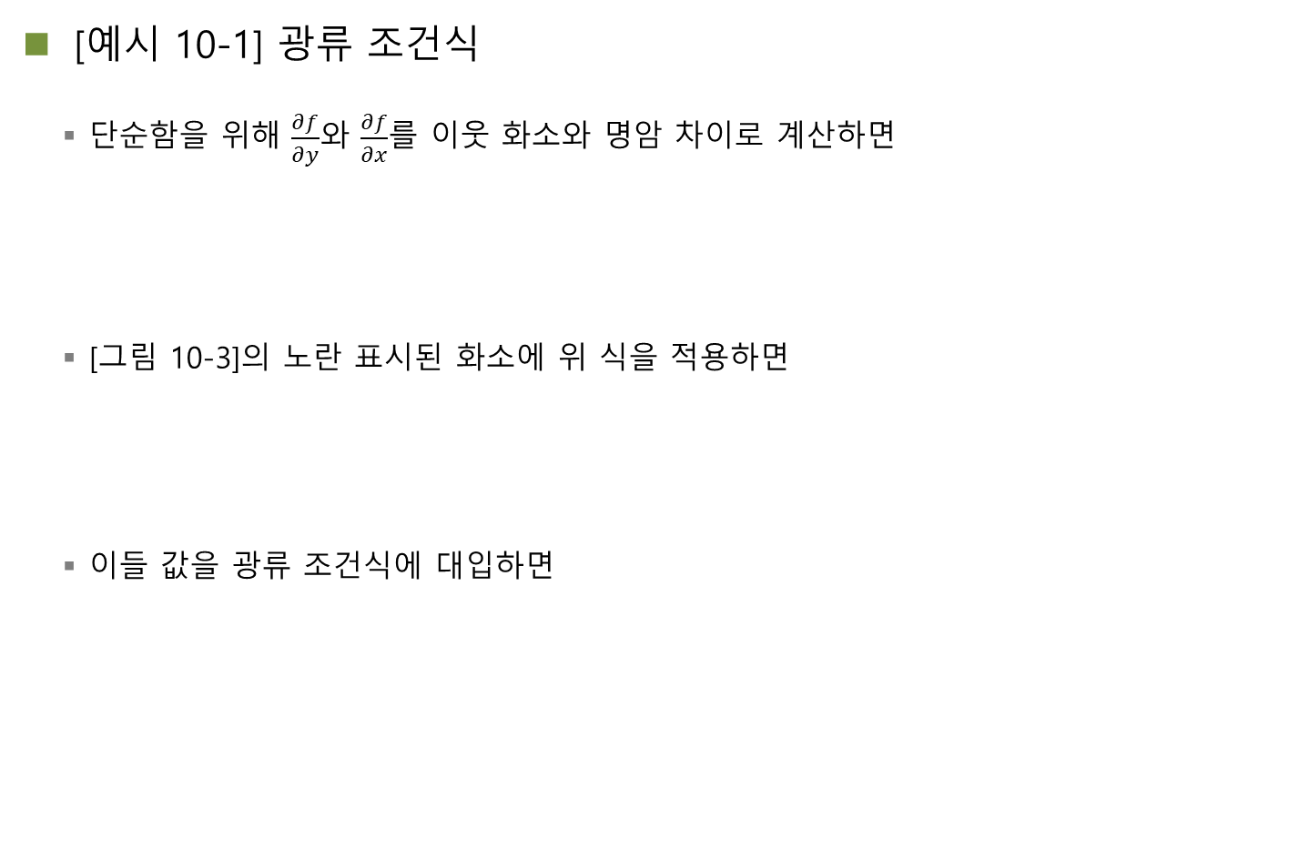
10.1.1 모션 벡터와 광류
[예시 10-1] 광류 조건식
단순함을 위해 $\frac{∂f}{∂y}$와 $\frac{∂f}{∂x}$를 이웃 화소와 명암 차이로 계산하면
[그림 10-3]의 노란 표시된 화소에 위 식을 적용하면
이들 값을 광류 조건식에 대입하면
유일한 해를 확정하지 못함(단지 모션 벡터 $v=(v,u)$가 만족해야 할 조건식 제공)

Slide 10
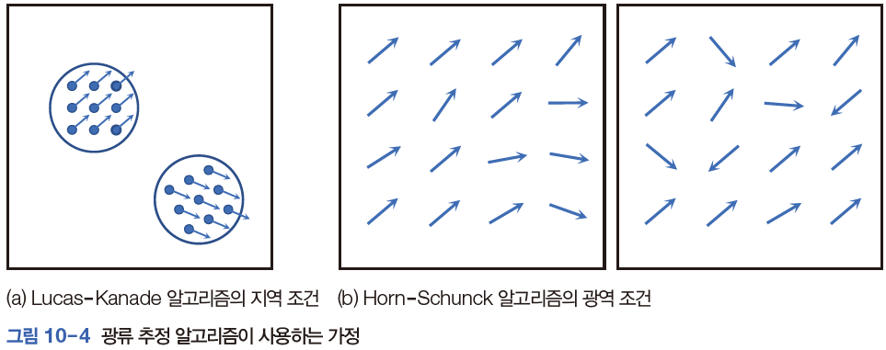
10.1.1 모션 벡터와 광류
추가 가정을 통한 광류 계산
Lucas-Kanade는 이웃 화소는 유사한 모션 벡터를 가져야 한다는 지역 조건 사용
Horn-Schunck는 영상 전체에 걸쳐 모션 벡터는 천천히 변해야 한다는 광역 조건 사용

Slide 11
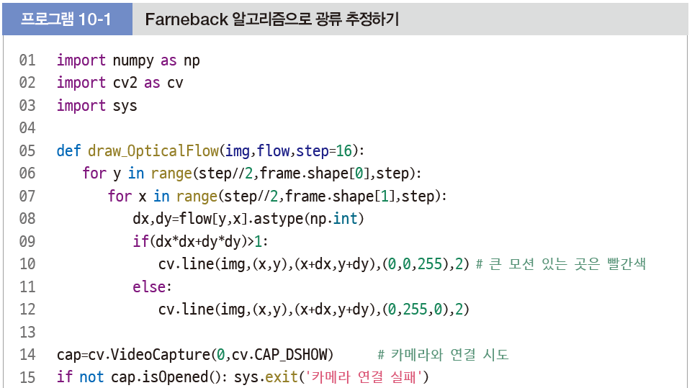
10.1.1 모션 벡터와 광류
Farneback 알고리즘으로 광류 추정
OpenCV는 Lucas-Kanade와 Horn-Schunck 알고리즘을 개선한 Farneback 알고리즘을 구현한 calcOpticalFlowFarneback 함수 제공
추정한 광류를 영상에 표시하는 함수

Slide 12
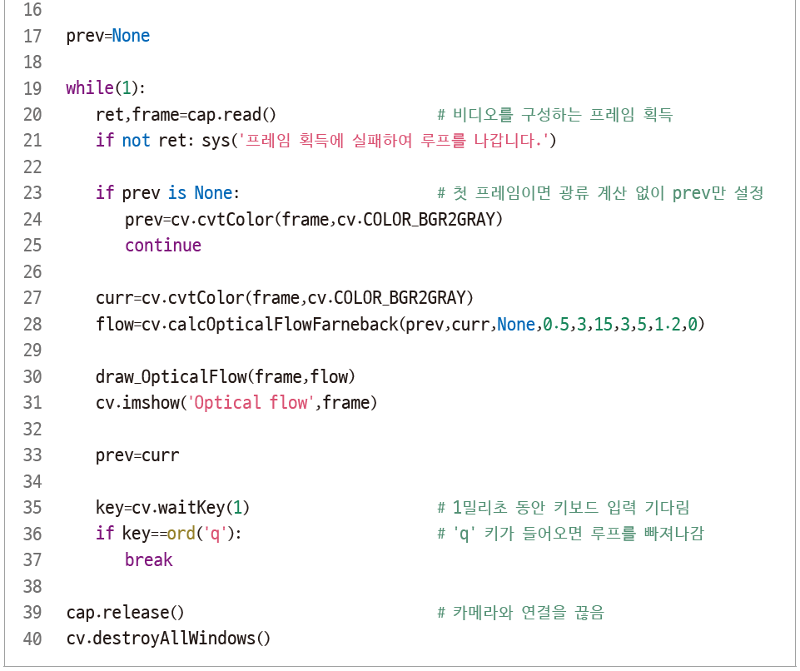
10.1.1 모션 벡터와 광류
이전 프레임과 현재 프레임

Slide 13
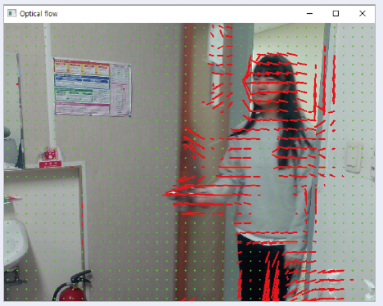
10.1.1 모션 벡터와 광류

Slide 14
10.1.1 모션 벡터와 광류
희소 광류 추정을 이용한 KLT 추적
KLT 추적은 고전 추적 알고리즘 중에 가장 유명
광류 정보를 이용하여 지역 특징을 추적하는 방식(지역 특징은 4장 알고리즘을 추적에 유리하도록 개조)
지역 특징에서만 모션 벡터를 추정하기 때문에 희소 광류라 부름
큰 이동을 처리하기 위해 피라미드 영상 활용
OpenCV는 지역 특징을 추출하는 goodFeaturesToTrack 함수와 광류와 추적 정보를 계산하는 calcOpticalFlowPyrLK 함수 제공

Slide 15
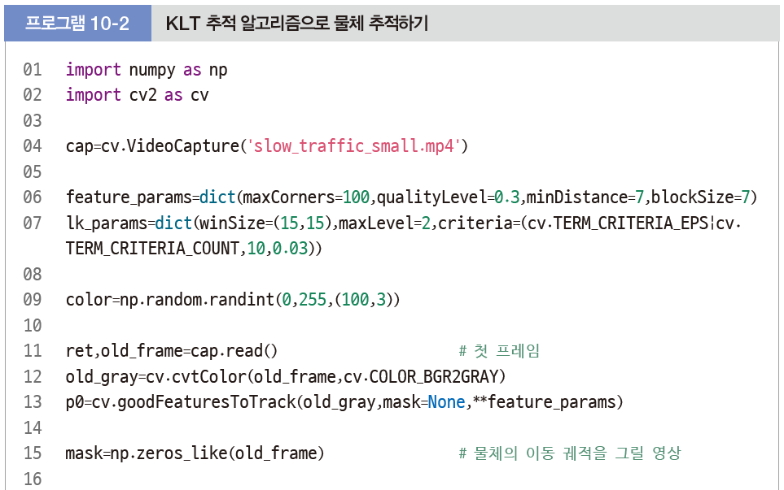
10.1.1 모션 벡터와 광류

Slide 16
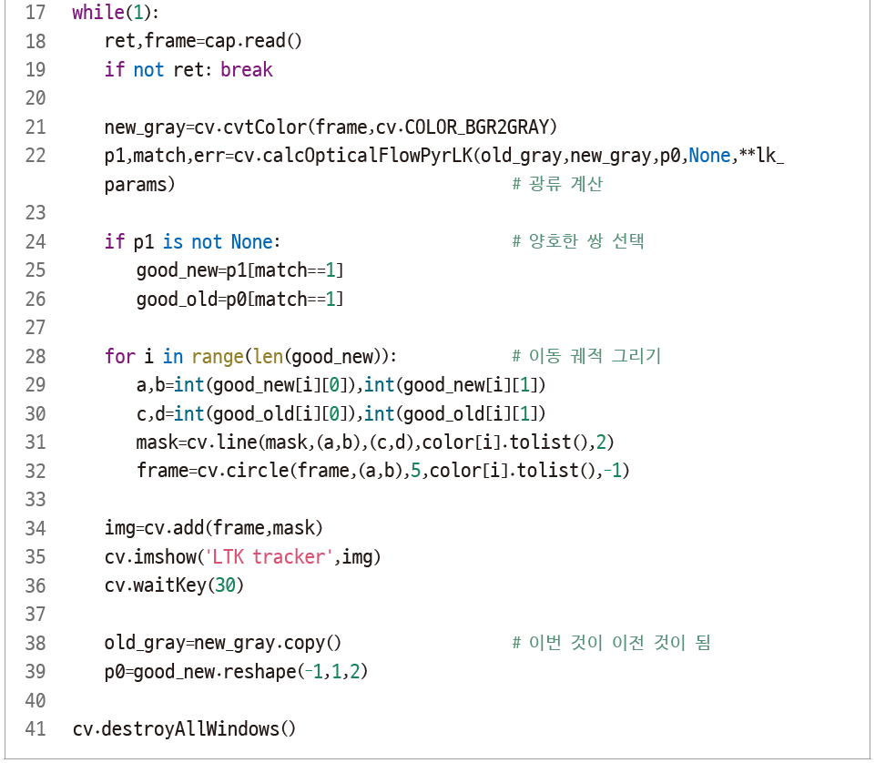
10.1.1 모션 벡터와 광류

Slide 17
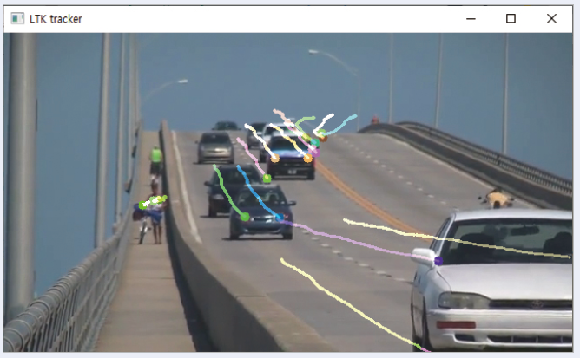
10.1.1 모션 벡터와 광류

Slide 18
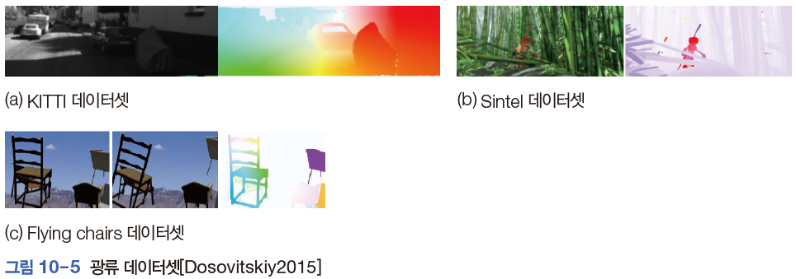
10.1.2 딥러닝 기반 광류 추정
데이터셋
광류는 매 화소마다 모션 벡터를 지정해야 하므로 참값 레이블링이 어려움
KITTI 데이터셋은 차량에 설치된 장치를 통해 수집(자율주행을 위해 제작)
Sintel 데이터셋은 컴퓨터그래픽으로 제작한 애니메이션 대상으로 참값 레이블링
Flying chairs 데이터셋은 실제 영상에 그래픽 의자를 인위적으로 추가해 참값 레이블링

Slide 19
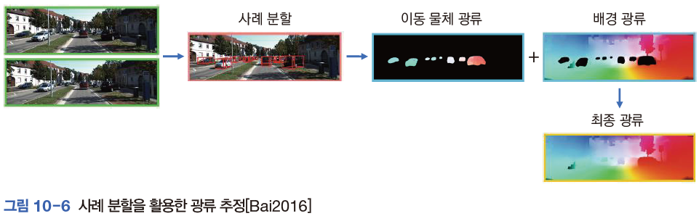
10.1.2 딥러닝 기반 광류 추정
빠르게 딥러닝 시대로 전환
FlowNet은 컨볼루션 신경망을 광류 추정에 적용한 최초 논문
[그림 9-35]의 DeConvNet같은 분할용 신경망을 사용
연속된 2장의 영상을 이어 붙인 384*512*6 텐서를 입력 또는 두 개의 신경망에 따로 입력하고 2개의 특징 맵을 결합해 사용
분할 알고리즘의 출력을 활용하는 아이디어. 예) Bai 기법
비용 볼륨을 활용하는 RAFT
RAFT와 트랜스포머를 결합한 FlowFormer

Slide 20
10.2 추적
고전 알고리즘의 대표는 KLT 추적 알고리즘([프로그램 10-2])
이후 뚜렷한 개선 없음
KLT는 지역 특징 추적하기 때문에 특징점이 뚜렷하지 않은 물체는 추적 불가능
추적 대상이 어떤 부류의 물체인지에 대한 정보 전혀 없음
추적하는 점이 같은 물체인지에 대한 정보조차 없음
응용 한계
딥러닝은 새로운 길을 엶
검출과 분할을 추적으로 확장
검출 예) YOLO v3은 비디오에서 물체를 안정적으로 검출하고 부류 정보를 출력함([프로그램 9-2])
분할 예) mask RCNN은 겹쳐 나타나는 사람 개개인을 구별해주는 사례 분할([프로그램 9-8])

Slide 21
10.2.1 문제의 이해
응용 상황에 따라 다양한 세부 문제로 구분
얼핏 프레임마다 물체를 검출하고 같은 물체를 찾아 이어주면 추적 문제가 해결된다는 단순한 생각. 하지만 그렇게 단순하지 않음
재식별이 필요한 응용과 필요 없는 응용
재식별_{re-identification}이란 물체가 사라졌다 다시 나타나는 경우 끊긴 추적을 이어주는 과정(카메라 시야를 벗어나거나 강한 조명으로 잠시 안보이다 다시 나타나는 상황 등)

Slide 22
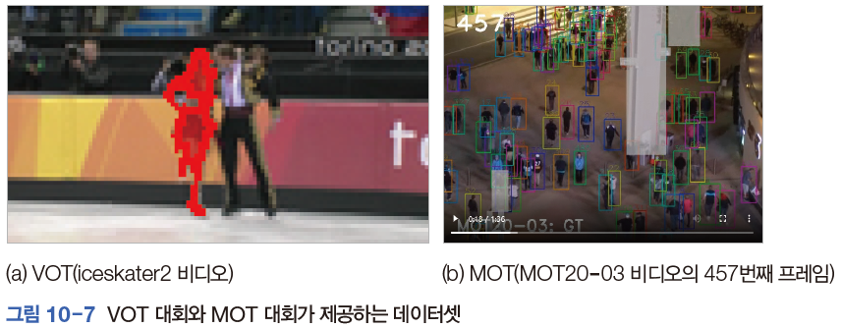
10.2.1 문제의 이해
VOT와 MOT
VOT_{Visual Object Tracking}는 첫 프레임에서 지정한 물체 위치를 이후 프레임에서 추적
MOT_{Multiple Object Tracking}는 물체 부류를 지정하면 프레임에 나타나는 물체 여러 개 추적

Slide 23
10.2.1 문제의 이해
배치 방식과 온라인 방식
배치 방식에서는 t 순간을 처리할 때 미래의 t+1, t+2, … 프레임을 사용할 수 있음 (예, 녹화된 경기를 분석해 선수의 장단점 파악)
온라인 방식은 지난 순간의 프레임만 사용 가능 (예, 실시간 감시 시스템)
다중 카메라 추적
VOT와 MOT는 단일 카메라를 가정
다중 카메라에서는 수초 내지 수분이 지난 후 다른 카메라에 나타나는 동일 물체를 이어주는 장기 재식별이 중요
매장처럼 소규모와 도시 도로망처럼 대규모로 구분(AI City 대회는 도시 규모의 비디오 데이터 처리)
박스 추적과 영역 추적
예) VOT는 2020년부터 박스 추적을 영역 추적으로 확장([그림 10-7(a)])

Slide 24
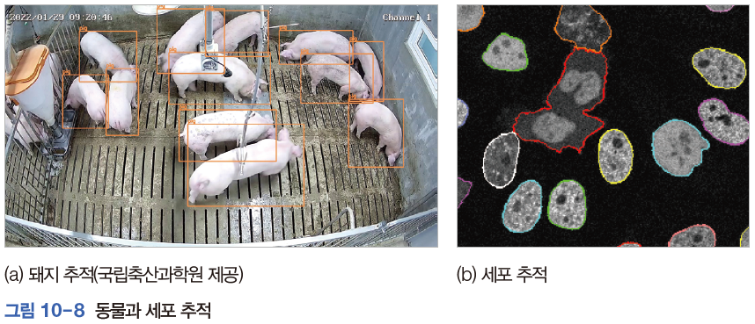
10.2.1 문제의 이해
추적 물체
주로 사람이나 자동차를 대상으로 하는데 다른 종류 물체를 다루는 응용 많음
예) 돼지 추적과 세포 추적

Slide 25
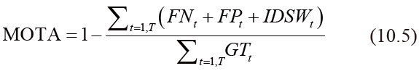
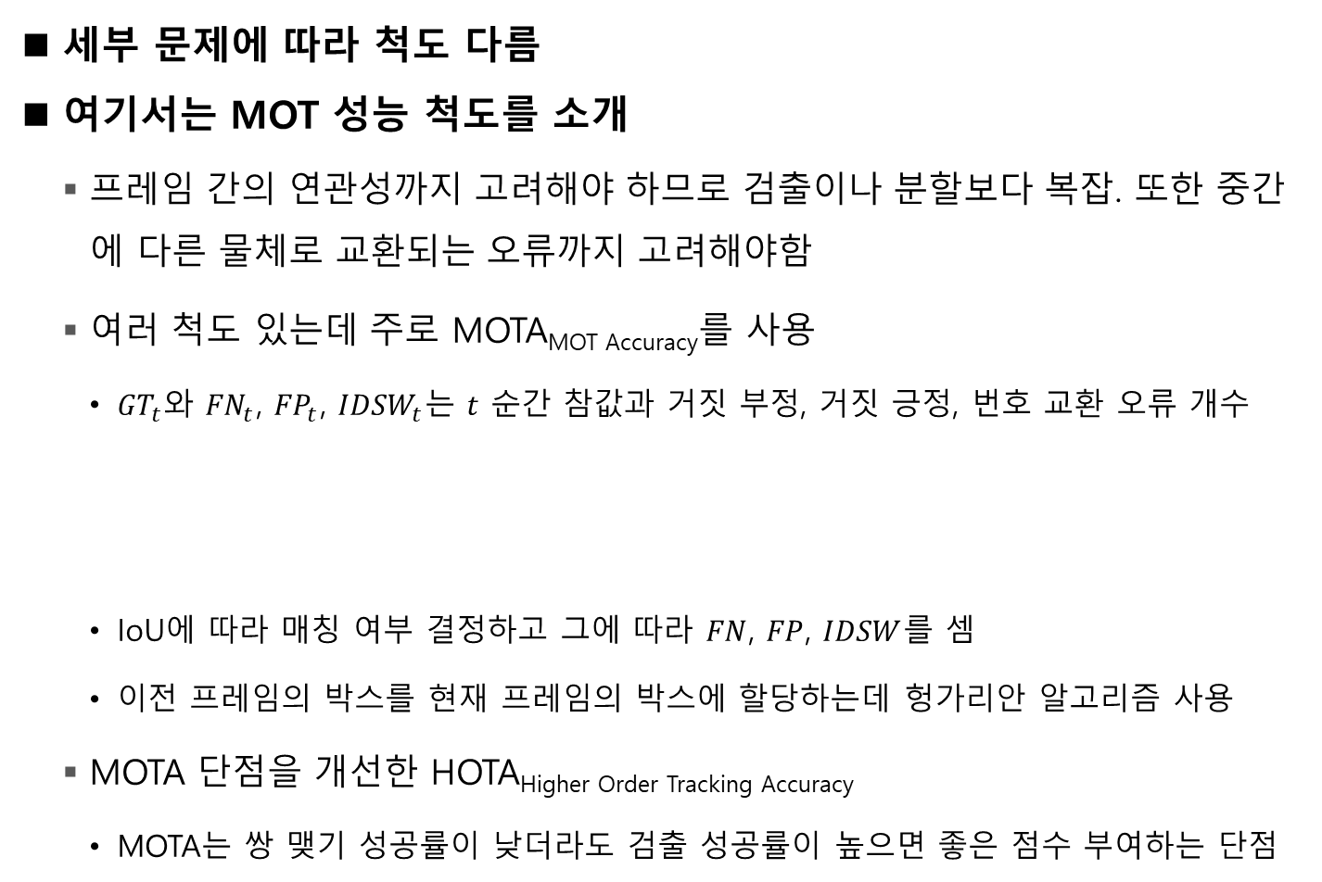
10.2.2 MOT의 성능 측정
세부 문제에 따라 척도 다름
여기서는 MOT 성능 척도를 소개
프레임 간의 연관성까지 고려해야 하므로 검출이나 분할보다 복잡. 또한 중간에 다른 물체로 교환되는 오류까지 고려해야함
여러 척도 있는데 주로 MOTA_{MOT Accuracy}를 사용
${GT}_{t}$와 ${FN}_{t}$, ${FP}_{t}$, ${IDSW}_{t}$는 $t$ 순간 참값과 거짓 부정, 거짓 긍정, 번호 교환 오류 개수
IoU에 따라 매칭 여부 결정하고 그에 따라 $FN$, $FP$, $IDSW$를 셈
이전 프레임의 박스를 현재 프레임의 박스에 할당하는데 헝가리안 알고리즘 사용
MOTA 단점을 개선한 HOTA_{Higher Order Tracking Accuracy}
MOTA는 쌍 맺기 성공률이 낮더라도 검출 성공률이 높으면 좋은 점수 부여하는 단점

Slide 26
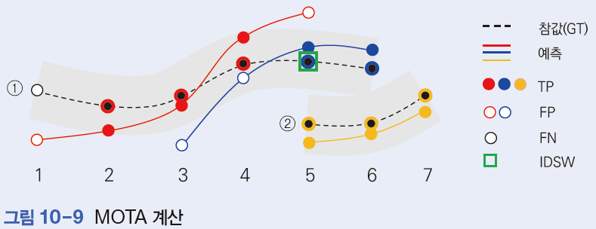
10.2.2 MOT의 성능 측정
[예시 10-2] MOTA 계산
순간 1: IoU 0.5를 넘지못해 매칭 없음. FN과 FP가 하나씩 발생
순간 2: 매칭이 일어나 TP 하나 발생
순간 3: 빨강은 TP, 파랑은 FP
순간 4: 빨강은 TP, 파랑은 FP
순간 5: 빨강은 FP, 파랑은 TP. IDSW 하나 발생. 노랑은 TP
순간 6: TP 2개 발생
순간 7: TP 하나 발생

Slide 27
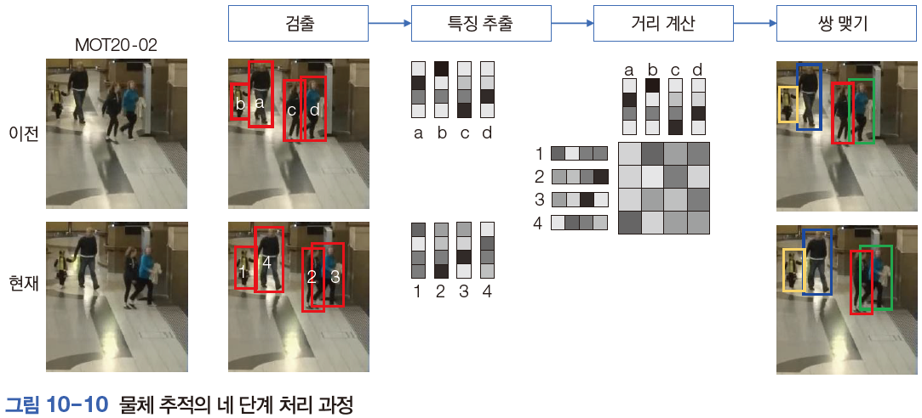
10.2.3 딥러닝 기반 추적
딥러닝 기반 추적 알고리즘의 전략
딥러닝 모델로 물체를 검출한 다음 이웃한 프레임에서 검출된 물체 집합을 매칭하여 쌍을 맺는 방식
보통 4단계 처리 절차
주로 YOLO나 RCNN 사용
특징 벡터 사이의 거리
컨볼루션 신경망으로 특징 추출
헝가리안 알고리즘 사용

Slide 28
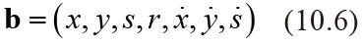
10.2.3 딥러닝 기반 추적
실제 구현에서는 다양한 변형 시도됨
[그림 10-10]은 개념 설명할 용도
예) 이전 추적에서 쌓은 이력 정보 활용해 성능 향상. 물체 재식별을 추가로 다룸
SORT와 DeepSORT
단순하면서 효과적인 추적 알고리즘. 4단계 모두 단순한 알고리즘으로 처리
1단계: faster RCNN으로 구한 박스를 B_{detection}에 저장(사람 추적이라면 사람만 남기고 모두 제거)
2단계: t-1 순간에 결정해 놓은 위치 정보와 이동 정보(식 (10.6))를 t 순간으로 예측하여 B_{prediction}에 저장
3단계: B_{detection} 박스와 B_{prediction} 박스의 IoU를 계산하고 1-IoU로 거리 행렬 만듦
4단계: 헝가리안 알고리즘으로 매칭 쌍을 찾음([예시 10-3])

Slide 29
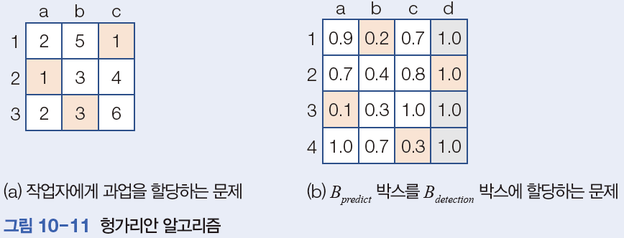
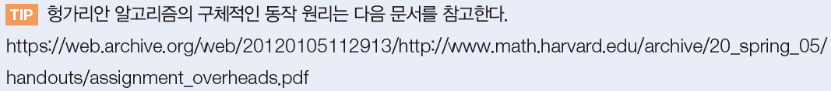
10.2.3 딥러닝 기반 추적
[예시 10-3] 헝가리안 알고리즘으로 최적 매칭 쌍 구하기
헝가리안 알고리즘은 최소 비용이 되도록 작업자에게 과업을 할당하는 최적화 알고리즘
[그림 10-11(a)]는 1~3 작업자에게 a~c 작업을 할당하는 예인데 1-c, 2-a, 3-b가 최적
SORT에서는 B_{detection}을 행, B_{prediction}을 열에 배치. [그림 10-11(b)] 사례에서는 4열에 가상의 박스 d 배치. 1-b, 3-a, 4-c 쌍이 최적

Slide 30
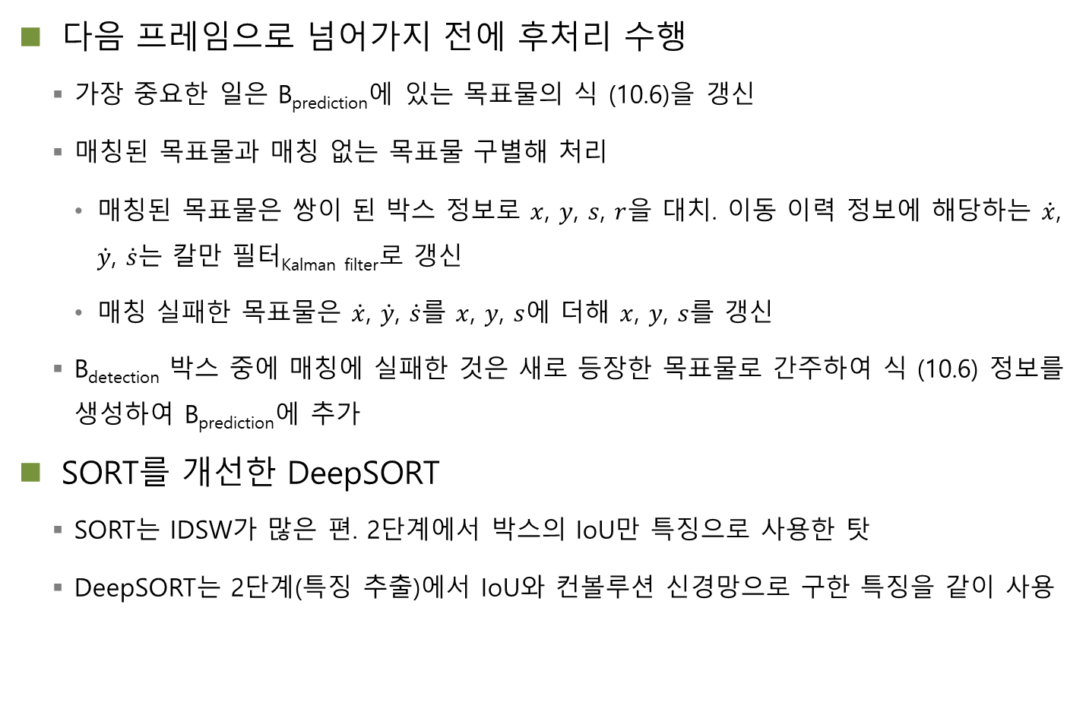
10.2.3 딥러닝 기반 추적
다음 프레임으로 넘어가지 전에 후처리 수행
가장 중요한 일은 B_{prediction}에 있는 목표물의 식 (10.6)을 갱신
매칭된 목표물과 매칭 없는 목표물 구별해 처리
매칭된 목표물은 쌍이 된 박스 정보로 $x$, $y$, $s$, $r$을 대치. 이동 이력 정보에 해당하는 $\dot{x}$, $\dot{y}$, $\dot{s}$는 칼만 필터_{Kalman filter}로 갱신
매칭 실패한 목표물은 $\dot{x}$, $\dot{y}$, $\dot{s}$를 $x$, $y$, $s$에 더해 $x$, $y$, $s$를 갱신
B_{detection} 박스 중에 매칭에 실패한 것은 새로 등장한 목표물로 간주하여 식 (10.6) 정보를 생성하여 B_{prediction}에 추가
SORT를 개선한 DeepSORT
SORT는 IDSW가 많은 편. 2단계에서 박스의 IoU만 특징으로 사용한 탓
DeepSORT는 2단계(특징 추출)에서 IoU와 컨볼루션 신경망으로 구한 특징을 같이 사용

Slide 31
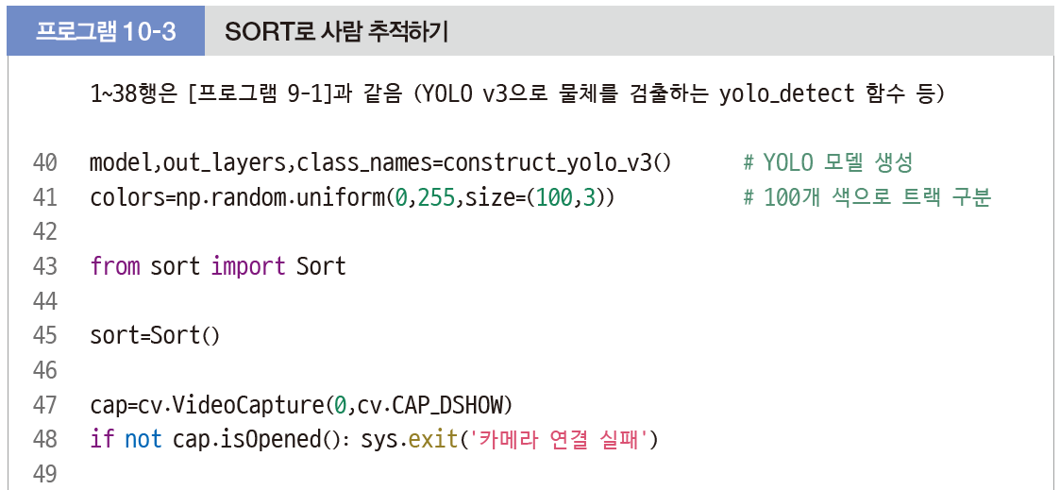
10.2.4 프로그래밍 실습: SORT로 사람 추적
[프로그램 10-3] SORT를 구현
물체 검출은 YOLO v3을 사용
추적은 SORT 논문이 제공하는 소스코드 sort.py 활용
sort.py 모듈 불러옴
Sort 클래스로 sort 객체 생성

Slide 32
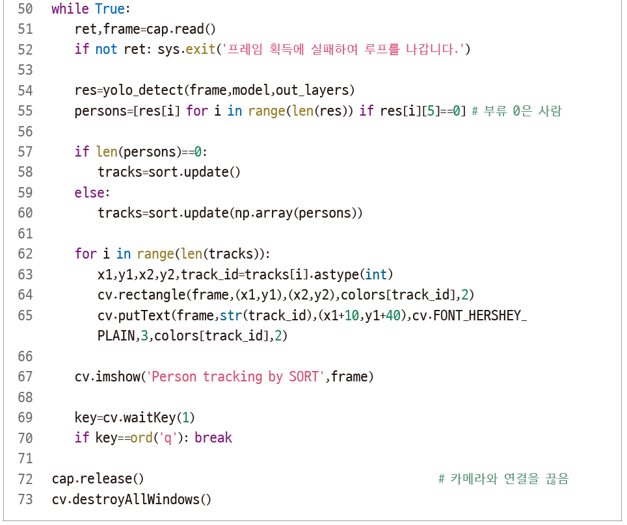
10.2.4 프로그래밍 실습: SORT로 사람 추적

Slide 33
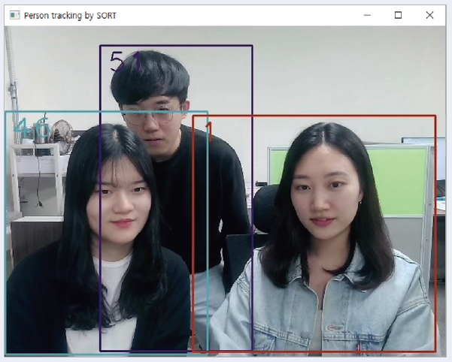
10.2.4 프로그래밍 실습: SORT로 사람 추적
추적 번호(SORT는 재식별 처리를
하지 않기 때문에 같은 물체가 사라졌다
다시 등장하면 다른 추적 번호 부여)

Slide 34
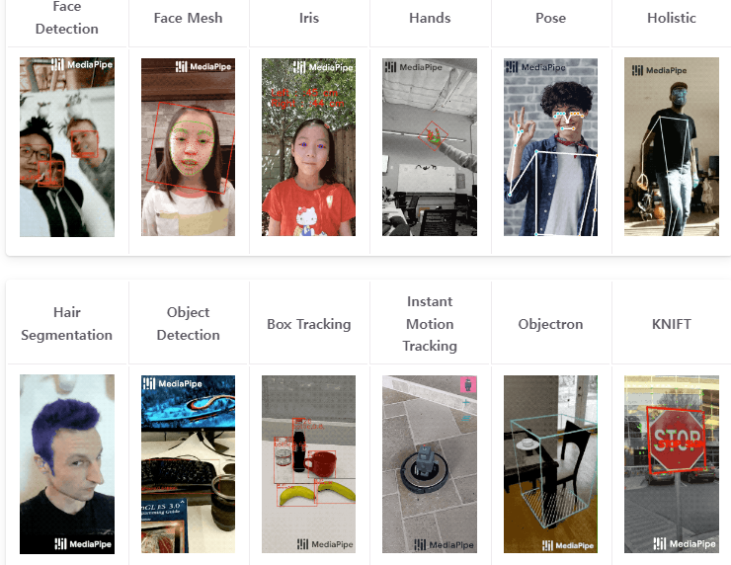
10.3 MediaPipe를 이용해 비디오에서 사람 인식
MediaPipe
비디오에서 얼굴 검출, 얼굴 그물망 검출, 손 검출, 자세 추정 등을 수행하는 구글이 개발하여 공개한 솔루션
C++로 개발하고 모바일 장치에도 실시간 실행할 수 있게 빠른 알고리즘 설계 구현
총 16개의 솔루션(https://google.github.io/mediapipe/)

Slide 35
10.3.1 얼굴 검출
BlazeFace 원리
SSD(한 단계 물체 검출 모델)을 얼굴 검출에 적합하게 개조하여 사용
입력 영상을 16*16, 8*8까지 줄인 맵을 만드는데, 매 화소에 컨볼루션을 적용하여 2~6개의 박스를 예측함
비최대 억제(신뢰도가 최대인 박스 선택) 대신, 여러 박스의 가중 평균을 취함
얼굴 박스뿐 아니라 6개의 랜드마크(눈 중심, 귀 구슬점, 입 중심, 코끝)까지 추출
200~1000FPS 보장

Slide 36
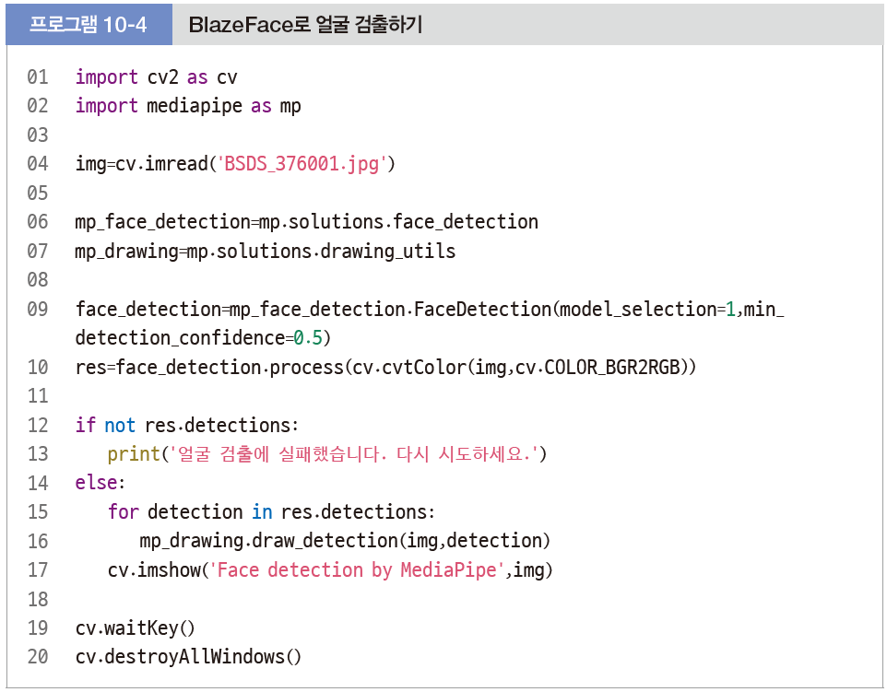
10.3.1 얼굴 검출
프로그래밍 실습: 정지 영상에서 얼굴 검출

Slide 37
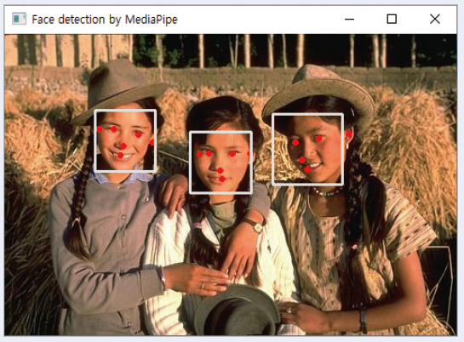
10.3.1 얼굴 검출

Slide 38
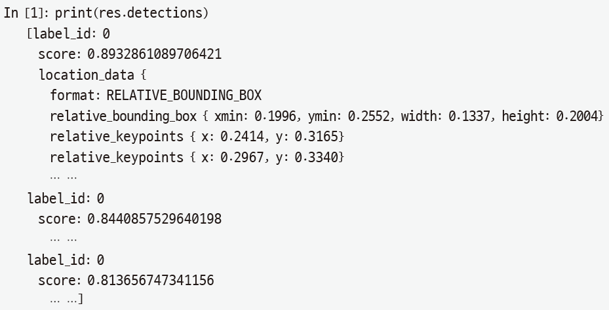
10.3.1 얼굴 검출
검출 결과를 담은 리스트 내용을 확인

Slide 39
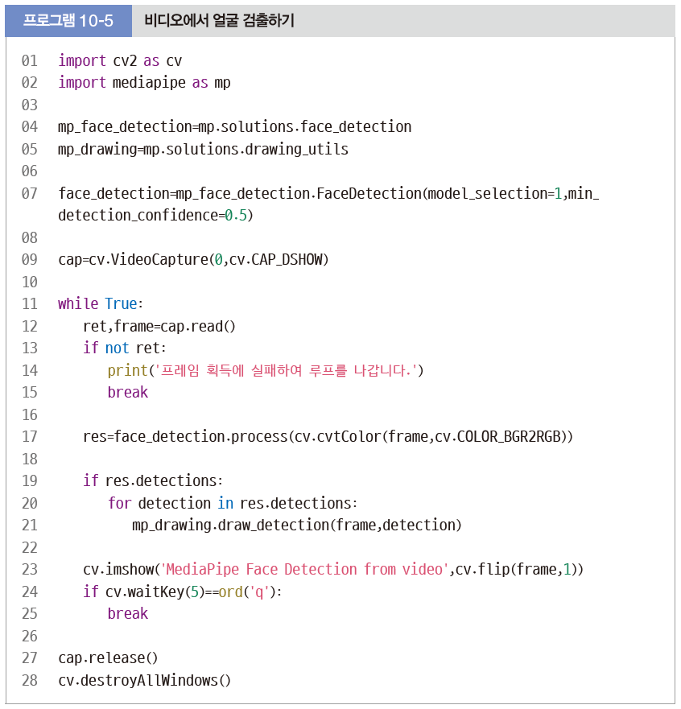
10.3.1 얼굴 검출
프로그래밍 실습: 비디오에서 얼굴 검출

Slide 40
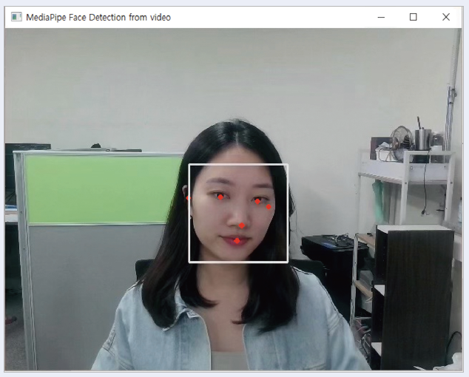
10.3.1 얼굴 검출

Slide 41
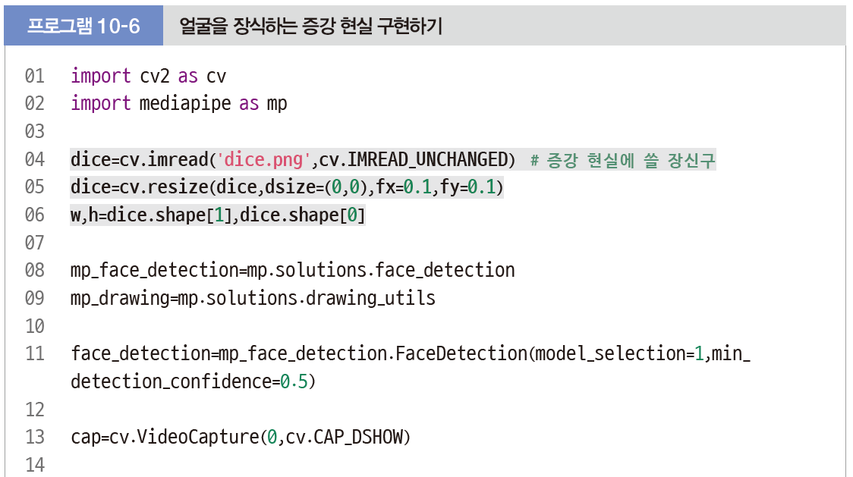
10.3.1 얼굴 검출
프로그래밍 실습: 얼굴을 장식하는 증강 현실
알파 채널로 투명도 조절이 가능한 png 파일

Slide 42
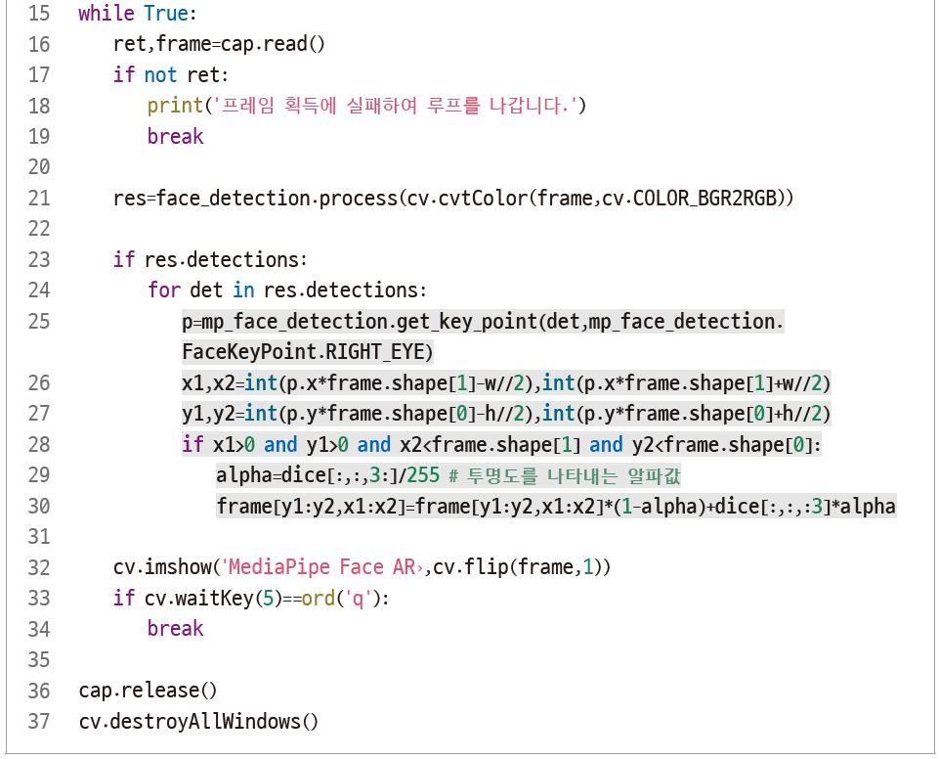
10.3.1 얼굴 검출
MediaPipe는 속도가 빨라
실시간 증강 현실 구현에 적합

Slide 43
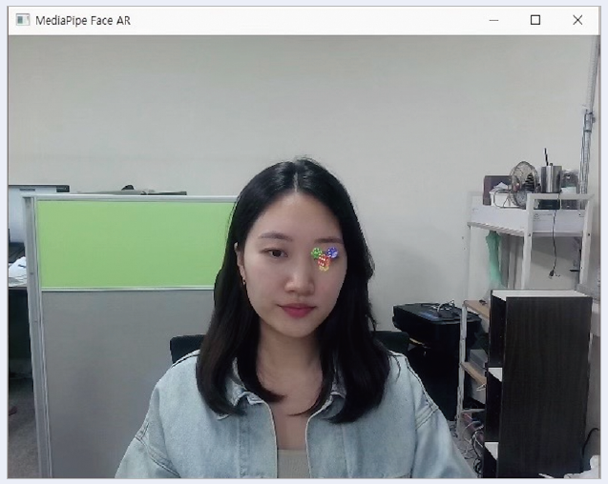
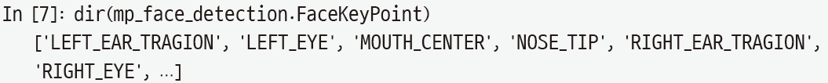
10.3.1 얼굴 검출
랜드마크 이름을 알려면

Slide 44
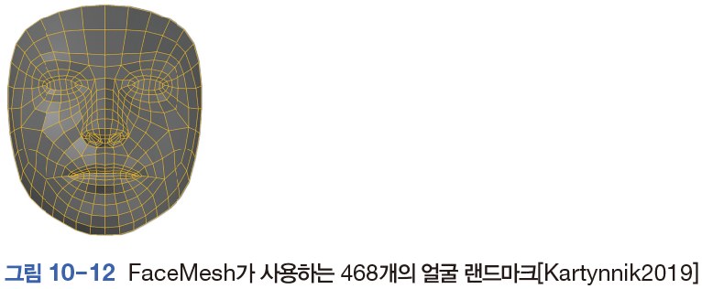
10.3.2 얼굴 그물망 검출
FaceMesh 원리
468개의 랜드마크 검출
첫 프레임에서 BlazeFace로 얼굴 검출. 이후에는 추적만으로 처리 시간을 획기적 단축
신뢰도가 임곗값보다 낮으면 BlazeFace를 다시 적용하여 새로 얼굴 검출

Slide 45
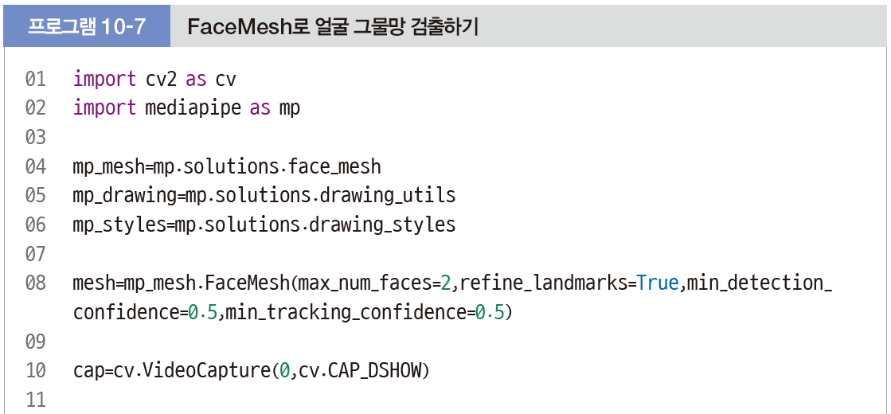
10.3.2 얼굴 그물망 검출

Slide 46
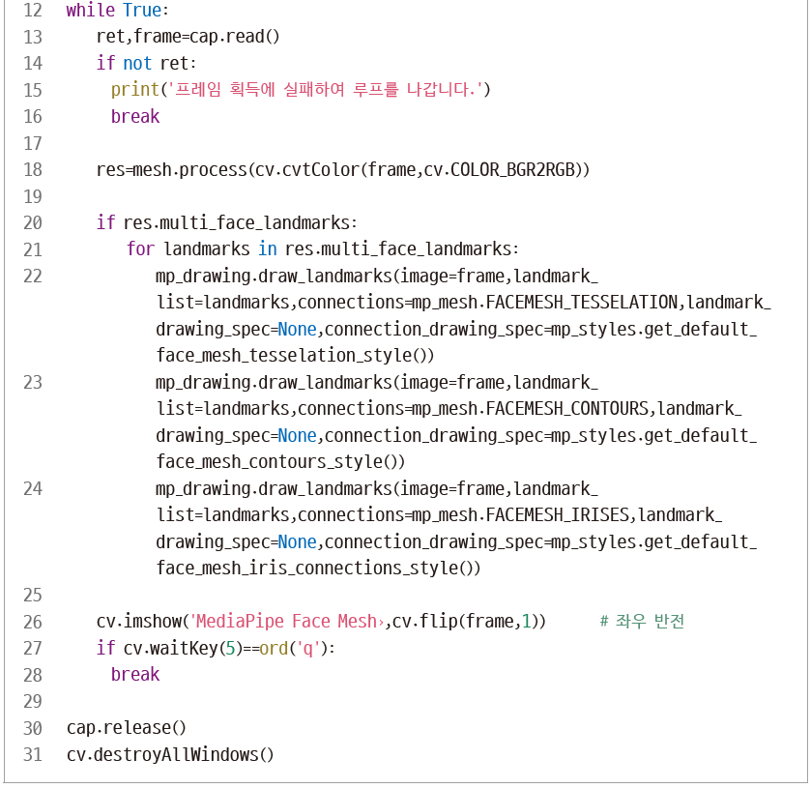
10.3.2 얼굴 그물망 검출

Slide 47
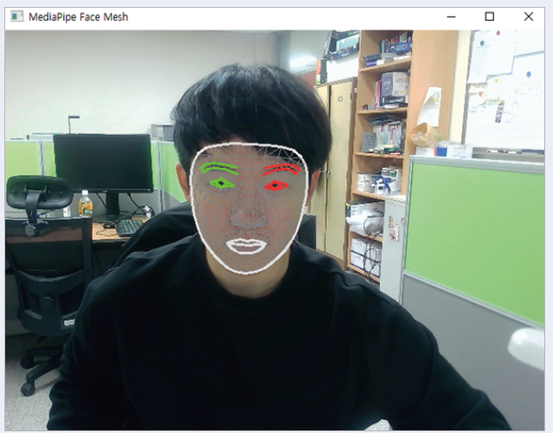
10.3.2 얼굴 그물망 검출

Slide 48
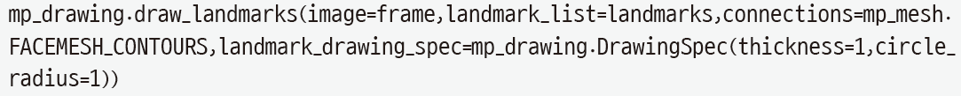
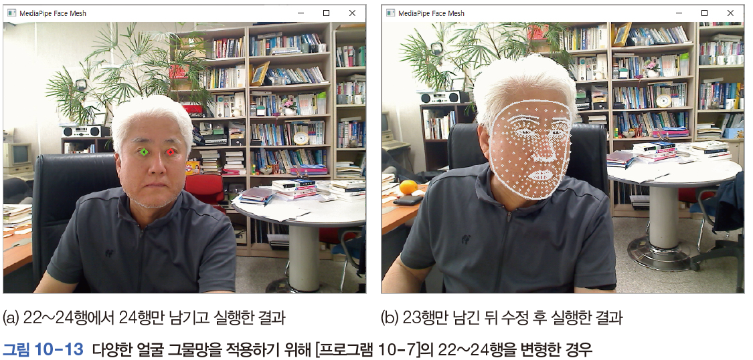
10.3.2 얼굴 그물망 검출
다양한 방식으로 그리기 가능

Slide 49
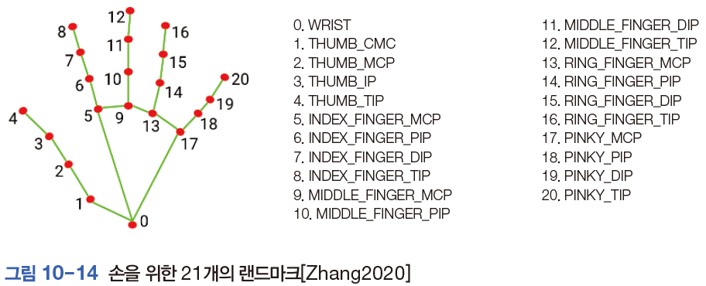
10.3.3 손 랜드마크 검출
BlazeHand 원리
손을 검출하는 BlazePalm 모듈과 랜드마크를 검출하고 추적하는 모듈로 구성
BlazePalm은 SSD를 개조하여 사용. 계산 시간 절약을 위해 첫 프레임에서 BlazePalm을 적용. 이후에는 이전 프레임의 랜드마크를 현재 프레임에서 예측하는 방식 사용

Slide 50
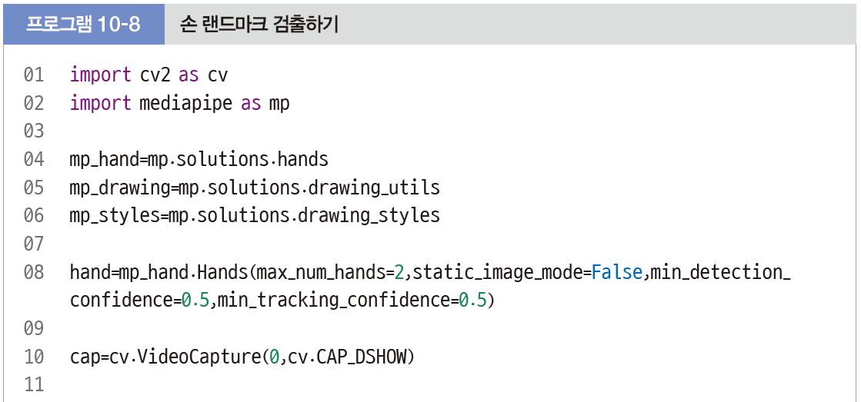
10.3.3 손 랜드마크 검출

Slide 51
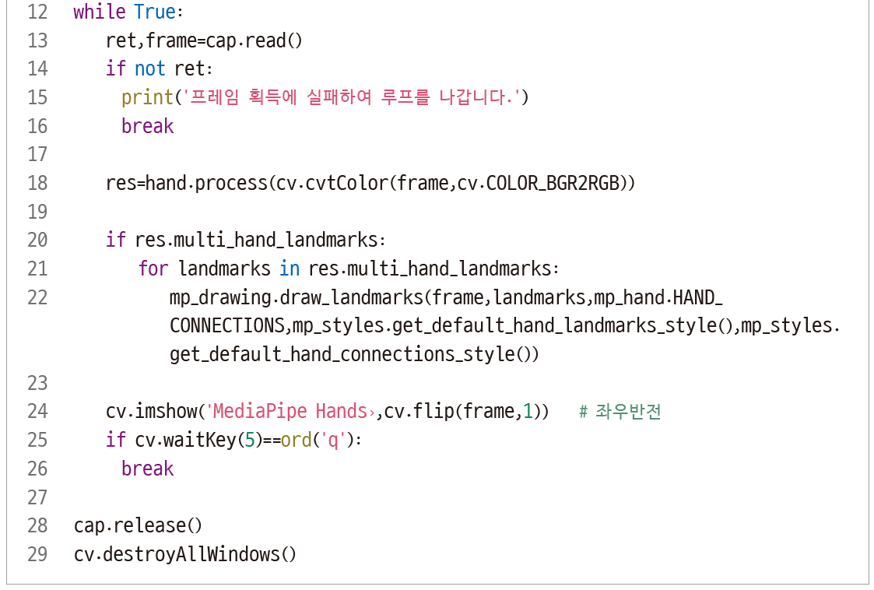
10.3.3 손 랜드마크 검출

Slide 52

10.3.3 손 랜드마크 검출

Slide 53
10.4 자세 추정과 행동 분류
전신을 분석하는 기능
많은 응용
예) 보행자에 대한 자세 추정과 행동 분류는 자율주행차에 필수
예) CCTV에 나타난 사람을 분석하여 범죄 예방에 활용
보통 자세 추정한 결과를 가지고 행동 분류. 10.4.1항은 자세 추정, 10.4.3항은 행동 분류를 소개

Slide 54
10.4.1 자세 추정
자세 추정
정지 영상 또는 비디오를 분석해 전신에 있는 관절 위치를 알아내는 일
관절을 랜드마크 또는 키포인트라 부름
아주 많은 응용
행동 분류와 행동 예측
선수의 자세 교정
환자의 재활 도우미 또는 낙상 방지
증강 현실이나 가상 현실
애니메이션 또는 게임 제작 등

Slide 55

10.4.1 자세 추정
인체 모델
골격 표현법과 부피 표현법
이 책은 골격 표현법에 국한

Slide 56
10.4.1 자세 추정
정지 영상에서 자세 추정
고전 컴퓨터 비전
주로 HOG 특징 사용([그림 9-18])
부품 모델로 인체 표현([그림 9-19])
깨끗한 배경을 가정한 상황에서나 동작하는 초보적 수준
딥러닝으로 전환하여 획기적 발전

Slide 57

10.4.1 자세 추정
좌표 회귀와 열지도 회귀
DeepPose는 자세 추정에 딥러닝을 처음 적용한 모델
220*220*3 영상을 받아 5개 컨볼루션층과 2개 완전연결층을 거쳐 2k개의 실수를 출력
k는 랜드마크 개수로서 (x,y) 좌표를 회귀하는 모델
좌표를 직접 회귀하는 대신 열지도 회귀_{heatmap regression}하는 방법
랜드마크 (x,y) 위치에 가우시안을 씌운 맵을 예측. 따라서 k개의 2차원 맵을 출력
SHG_{Stacked HourGlass}는 열지도 회귀를 채택한 대표적 모델

Slide 58

10.4.1 자세 추정
여러 사람의 자세 추정
하향식_{top-down} 모델
faster RCNN과 같은 모델로 사람 부분을 잘라내 SHG같은 모델을 적용하여 해결
AlphaPose와 CrowdPose 모델이 대표적
상향식_{bottom-up} 모델
랜드마크를 모두 검출한 다음 랜드마크를 결합하여 사람별로 자세 추정
OpenPose 모델이 대표적

Slide 59
10.4.1 자세 추정
비디오에서 자세 추정
가장 단순한 방법은 프레임별로 독립적으로 자세 추정 적용
추정한 자세가 오류로 인해 프레임 간에 심하게 흔들리는 현상
동작은 매끄럽게 변한다는 사실을 잘 이용하여 일관성 있는 자세 추정 가능
가림이나 흐릿한 경우 이웃 프레임 정보를 이용하여 안 보이는 랜드마크 추정 가능

Slide 60
10.4.1 자세 추정
이웃 프레임을 고려하는 접근 방법
광류를 사용하는 방법
Jain은 RGB 영상과 광류 맵을 결합한 텐서를 컨볼루션 신경망에 입력함
Pfister는 여러 프레임에서 랜드마크 열지도를 예측한 다음 광류로 현재 프레임에 맞게 변환하고 변환된 열지도를 결합하여 성능 향상
Song은 광류로 t-1, t, t+1 순간의 랜드마크를 추출한 다음에 이들로부터 t 순간의 자세를 정제
순환 신경망을 사용하는 방법
시계열 데이터를 모델링하는 LSTM 사용
Luo는 t 순간 프레임에서 추출한 특징 맵을 t-1 순간의 정보와 결합하여 LSTM층에 입력. 이 특징 맵은 LSTM층과 컨볼루션층을 통과하여 t 순간의 자세를 예측

Slide 61

10.4.1 자세 추정
자세 추적_{pose tracking}
하나의 프레임에서 여러 명을 구분하고 개개인의 자세를 추정한 다음 이후 프레임에서 자세 단위로 사람을 추적
박스 단위로 사람을 표시했던 [그림 10-7(b)]의 MOT 문제가 골격 단위로 표시한 사람을 추적하는 문제로 확장

Slide 62
10.4.1 자세 추정
데이터셋
FLIC: 영화에서 5,003장의 정지 영상을 추출하고 상반신에 10개 랜드마크를 레이블링
LSP: 운동 장면을 찍은 정지 영상 2,000장에 대해 14개 랜드마크를 레이블링
MPII: 유튜브 비디오에서 수집한 정지 영상을 16개 랜드마크로 레이블링. 25,000장 가량의 영상에서 4만명 넘는 사람을 레이블링
COCO: 20만장 이상의 영상에서 25만명 이상을 17개 랜드마크로 레이블링
CrowdPose: 군중 영상을 대상으로 레이블링
PoseTrack: 비디오에서 자세 추적([그림 10-18])

Slide 63

10.4.1 자세 추정
성능 척도
일부 랜드마크만 보이거나 다른 사람과 엉킨 경우 많아 성능 측정은 꽤 까다로움
초창기에는 주로 PCP_{Percentage of Correct Parts} 사용
관절과 관절을 잇는 구성품을 제대로 찾은 비율
[그림 10-19]에서 예측한 랜드마크가 점선 원 안에 있으면 제대로 찾았다고 판정
반지름은 구성품 길이의 0.5이므로 PCP@0.5라고 표기
원의 반지름을 바꾸면서 PCP@0.1, PCP@0.2, …를 측정하여 그래프를 그리면 PCP 곡선

Slide 64
10.4.1 자세 추정
구성품이 영상에 짧게 나타나는 경우 PCP는 너무 큰 벌점을 주는 경향이 있어 현재는 잘 사용하지 않음
현재는 랜드마크별로 제대로 찾았는지 측정하는 척도를 주로 사용
PCKh@0.5: 랜드마크가 머리 구성품 길이의 0.5 이내에 있으면 맞다고 판정
PCK@0.2: 몸통 직경의 0.2 이내에 있으면 맞다고 판정
검출이 사용하는 AP와 mAP를 척도로 사용
이때 IoU 대신 OKS_{Object Keypoint Similarity}를 사용

Slide 65
10.4.2 BlazePose를 이용한 자세 추정
BlazePose
33개 랜드마크로 자세 표현([그림 10-15(a)])
COCO의 17개보다 많아 응용 범위 넓음
깊이 정보를 얼추 추정하여 랜드마크를 3차원 좌표로 표현
좌표 회귀와 열지도 회귀를 둘 다 사용하여 성능 향상
학습할 때는 열지도 출력에 대해 손실 함수를 계산하여 학습 성능을 높임
추론(예측) 과정에서는 열지도 출력 부분을 떼내고 33*3 텐서 출력을 취함(33개 랜드마크에 대해 (x,y) 좌표와 보이는지 여부 표시)
몸 전체 ROI를 직접 찾는 일이 어려워 BlazeFace로 얼굴을 찾은 다음 어깨 중심 두 개와 엉덩이 중심 두 개를 잇는 선을 기준으로 전신 ROI 검출
빠른 계산을 위해 ROI 검출은 첫 프레임에만 적용하고 이후에는 랜드마크로 예측

Slide 66

10.4.2 BlazePose를 이용한 자세 추정
비디오로 간주하라는 지시
전경과 배경을 분할하라는 지시

Slide 67

10.4.2 BlazePose를 이용한 자세 추정
(x,y,z) 좌표를 가짐

Slide 68

10.4.2 BlazePose를 이용한 자세 추정

Slide 69
10.4.3 행동 분류
사람의 인식 능력
다른 사람의 행동을 정확히 인식하고 이전에 취득한 지식과 현재 상황 결합하여 상대 의도를 능숙하게 추론
행동 분류를 넘어 행동 이해_{action understanding}까지 능숙
컴퓨터 비전의 한계
행동 이해로 나아가지 못함
정지 영상 또는 비디오를 분석해 미리 정해진 몇 가지 행동으로 분류하는 정도

Slide 70

10.4.3 행동 분류
데이터셋
Kinetics: 700부류로 레이블링된 비디오가 65만개(비디오는 약 10초 분량)
HAA500: 500부류로 레이블링된 비디오가 59만개. 원자 수준의 행동 부류 레이블링

Slide 71

10.4.3 행동 분류
행동 분류_{action classification} 모델
3차원 컨볼루션
비디오는 3차원 공간, 즉 spatio-temporal 공간을 형성하므로 3차원 컨볼루션은 자연스런 선택
실제로는 2차원 컨볼루션을 더 많이 사용
컨볼루션 신경망으로 프레임별 특징을 추출하고 LSTM으로 시계열 처리하는 모델
프레임에서 추출한 특징과 광류를 결합하는 방법

Slide 72
10.4.3 행동 분류
행동 분류는 아주 어려운 문제로 아직 사람 성능에 미치지 못함
행동 예측_{action prediction}은 행동 분류보다 어려움 ← 중요한 미래 연구

